Slide 1
SIG 세미나

Slide 2
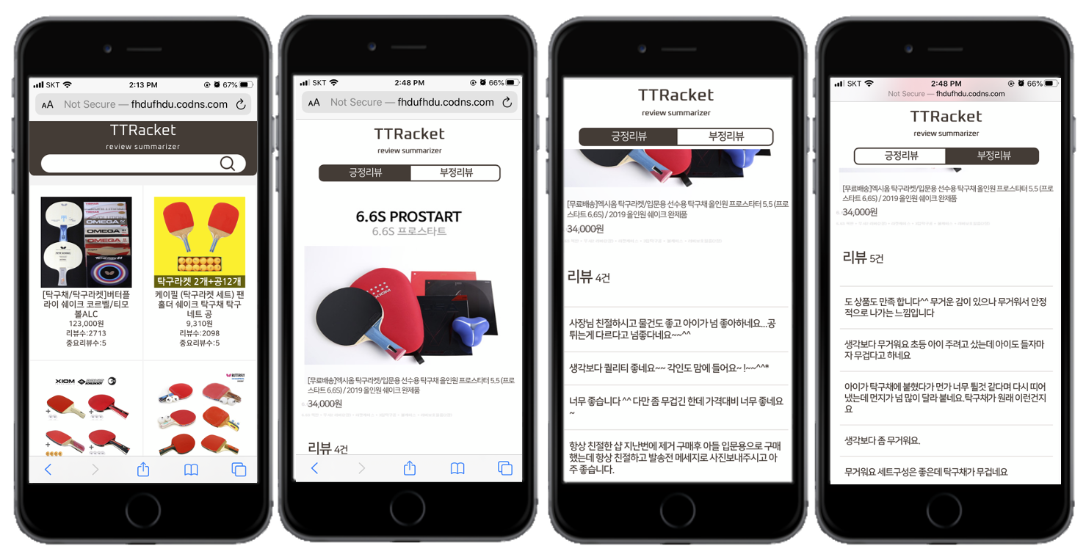
리뷰 긍부정 분석기
사용자가 입력한 리뷰가
이 제품에 대해 긍정인지 부정인지
파악해서 전반적으로 제품의 평가를
엔드 유저에게 알려줌

Slide 3
리뷰 긍부정 분석기
사용자가 입력한 리뷰가
이 제품에 대해 긍정인지 부정인지
파악해서 전반적으로 제품의 평가를
엔드 유저에게 알려줌

Slide 4

전체적인 프로세스
예측
데이터 수집
문장 임베딩
(+전처리)
모델 생성
및 학습
문장별 긍부정 라벨링(labeling)

Slide 5
1. 데이터 수집
예측
데이터 수집
문장 임베딩
(+전처리)
모델 생성
및 학습
문장별 긍부정 라벨링(labeling)
쿠팡, 네이버 쇼핑, 11번가 등등 5개 정도 쇼핑물
제품 정보와 리뷰를 크롤링
크롤링의 경우 selenium과 bs4를 모두 사용하는 걸 추천
https://devyurim.github.io/python/crawler/2018/08/13/crawler-4.html

Slide 6
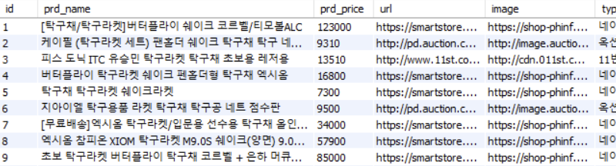
1. 데이터 수집
예측
데이터 수집
문장 임베딩
(+전처리)
모델 생성
및 학습
문장별 긍부정 라벨링(labeling)

Slide 7
2. 긍부정 분석 방법?
예측
데이터 수집
문장 임베딩
(+전처리)
모델 생성
및 학습
문장별 긍부정 라벨링(labeling)
문장에 대해 긍정, 부정 판단 필요
-> 그래야 “이 문장은 긍정이야, 이 문장은 부정이야” 라고
머신러닝 모델이 학습함
그래서 별점을 기준으로 긍부정 판단
2점이하 부정/ 4점이상 긍정
이렇게 하면 각 문장이 긍정인지 부정인지 판단 가능(라벨링)

Slide 8
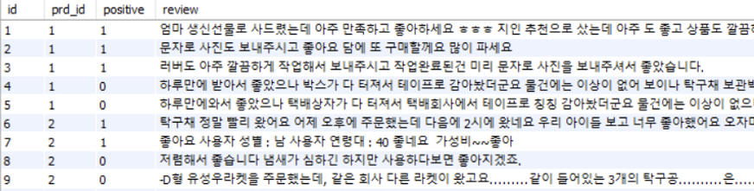
2. 긍부정 분석 방법?
예측
데이터 수집
문장 임베딩
(+전처리)
모델 생성
및 학습
문장별 긍부정 라벨링(labeling)
이렇게 하면 각 문장이 긍정인지 부정인지 판단 가능(라벨링)

Slide 9
3. 문장 임베딩
예측
데이터 수집
문장 임베딩
(+전처리)
모델 생성
및 학습
문장별 긍부정 라벨링(labeling)
이제 이 문장을 딥러닝 모델이 인식하려면?
문장(문자열) 자체를 모델이 인식 가능할까?
대부분의 딥러닝 모델은 숫자(벡터)만 학습 가능
문장을 벡터화 할 수 있는 방법이 필요하게 됨

Slide 10
3. 문장 임베딩
예측
데이터 수집
문장 임베딩
(+전처리)
모델 생성
및 학습
문장별 긍부정 라벨링(labeling)
이 문장을 벡터화 해주는 것을 임베딩이라고 함.
이 임베딩 방법에는
word2vec, doc2vec, tf-idf같은 여러 방식이 존재
이런 방법을 통해서 각 문장을 임베딩해서 숫자(벡터)데이터로
변경해 주어야함.

Slide 11
3. 문장 임베딩 – 전처리
예측
데이터 수집
문장 임베딩
(+전처리)
모델 생성
및 학습
문장별 긍부정 라벨링(labeling)
조사, 특수문자 같은 것들도 임베딩하게 되면?
-> 데이터에 노이즈가 끼게 됨 = 의미가 없는 것들도 의미가 있다고 취급
그래서 미리 걸러내는 작업이 필요 = 전처리
전처리에는 형태소 분석기라는 것을 사용. Konlpy를 주로 사용
NLP_test.ipynb - https://colab.research.google.com/drive/10qT-7JRed5AnLxNT9pBRwCaUbBCVD2G2?hl=ko (google.com)

Slide 12
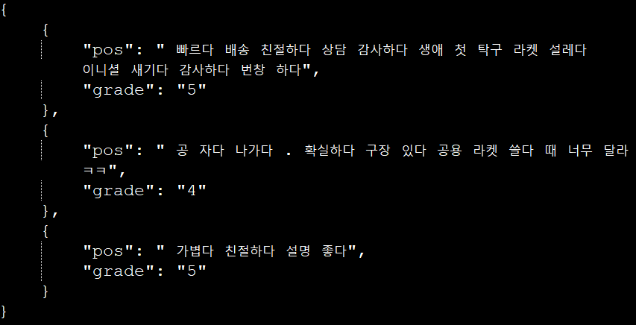
3. 문장 임베딩 – 전처리
예측
데이터 수집
문장 임베딩
(+전처리)
모델 생성
및 학습
문장별 긍부정 라벨링(labeling)

Slide 13
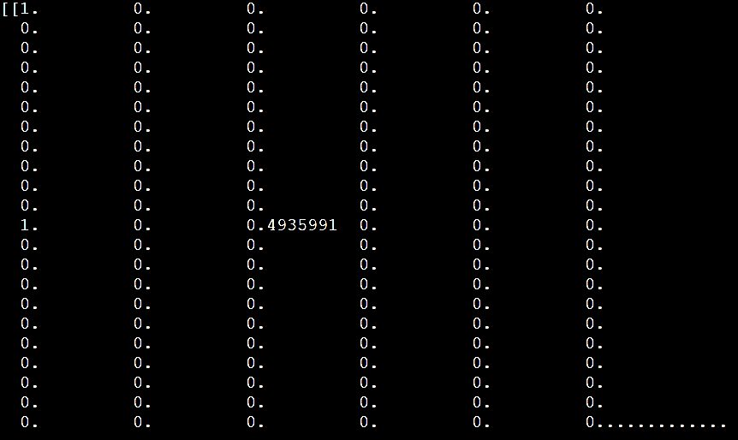
3. 문장 임베딩
예측
데이터 수집
문장 임베딩
(+전처리)
모델 생성
및 학습
문장별 긍부정 라벨링(labeling)

Slide 14
4. 학습
예측
데이터 수집
문장 임베딩
(+전처리)
모델 생성
및 학습
문장별 긍부정 라벨링(labeling)
이제 모델을 학습해야 함
텐서플로우, 파이토치..
모델을 학습할 때 필요한 것
학습 데이터 = [“엄마 생신..”, “문자로 사진도..”, ..]
정답 데이터 = [1, 1, ..]

Slide 15
5. 예측
예측
데이터 수집
문장 임베딩
(+전처리)
모델 생성
및 학습
문장별 긍부정 라벨링(labeling)
모델이 학습되었으니
어떤 임의의 문장이 들어왔을 때 이 문장이 긍정인지 부정인지 확률로 예측해 줌
이때 50%가 넘으면 긍정, 넘지 않으면 부정으로 판단

Slide 16
6. 배달 추천에 관해서
개인적으로
두가지 방법이 있다고 생각됨
분류 – 미리 음식을 카테고리 별로 분류 해두는 방식
텍스트 유사도 – 사용자가 음식의 특징을 입력하면 그 특징과 유사한 문장 및 단어가 있는 음식을 찾기

Slide 17
6. 배달 추천에 관해서
분류 – 미리 음식을 카테고리 별로 분류 해두는 방식
짠, 매운, 매콤, 같은 카테고리를 정해두고 각 카테고리에 음식을 미리 저장, 사용자가 어떠한 단어를 입력하면 그 단어와 비슷한 카테고리의 음식을 추천
텍스트 유사도 – 사용자가 음식의 특징을 입력하면 그 특징과 유사한 문장 및 단어가 있는 음식을 찾기
음식과 그 음식에 해당하는 문서를 저장해두고, 사용자가 어떠한 단어를 입력하면 그 단어를 및 그 단어와 유사한 단어가 포함되었는지 검색해서 그 음식을 추천

